Slide 1

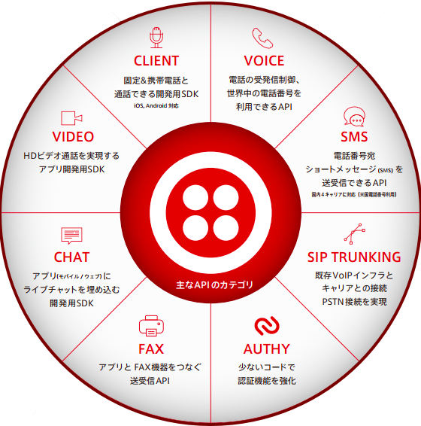
Twilio（トゥイリオ）は、サンフランシスコ生まれの「クラウド型のコミュニケーションAPIサービス」です。
Twilioでできること
プログラムを使って、電話をかけたりSMSが送れます。
世界100カ国に電話をかけたり受けたりできます。
着信した電話にプログラムで応答できます。
ビデオ通話アプリを作ることができます。
チャットサービスを作ることができます。
コールセンターシステムを構築することができます。
Twilioを始めよう
まずはトライアルアカウントを作成しましょう。 https://twilio.kddi-web.com/#signup
動画のチュートリアルがあります。 https://shared-blog.kddi-web.com/webinfo/36
ドキュメントも充実しています。 https://jp.twilio.com/docs/

